Slide 2
Jakiego typu przedsięwzięcie realizowali Państwo w ramach projektu? (Działanie 7.1)
Źródło: Opracowanie własne na podstawie przeprowadzonych badań ankietowych

Slide 3
Jakiego typu przedsięwzięcie realizowali Państwo w ramach projektu? (Działanie 7.2)
Źródło: Opracowanie własne na podstawie przeprowadzonych badań ankietowych

Slide 4
Jakiego typu przedsięwzięcie realizowali Państwo w ramach projektu? (Działanie 10.2)
Źródło: Opracowanie własne na podstawie przeprowadzonych badań ankietowych

Slide 5
Jakiego typu przedsięwzięcie realizowali Państwo w ramach projektu? (Działanie 10.3)
Źródło: Opracowanie własne na podstawie przeprowadzonych badań ankietowych

Slide 6
Jakiego typu przedsięwzięcie realizowali Państwo w ramach projektu? (Działanie 10.4), cz. I
Źródło: Opracowanie własne na podstawie przeprowadzonych badań ankietowych

Slide 7
Jakiego typu przedsięwzięcie realizowali Państwo w ramach projektu? (Działanie 10.4), cz. II
Źródło: Opracowanie własne na podstawie przeprowadzonych badań ankietowych

Slide 8
Porównanie przedsięwzięć strategicznych SRWD 2020 oraz SRWD 2030 w obszarze edukacji
Przedsięwzięcia SRDW 2020 | Przedsięwzięcia SRWD 2030
Tworzenie sprzyjających warunków do przyjęcia 6-latków do szkół. | -
Opracowanie Dolnośląskiej Podstawy Programowej (wraz z dostosowaniem do niej struktury szkolnictwa na Dolnym Śląsku), uwzględniającej edukację regionalną i wyzwania regionalnego rynku pracy. | Kształtowanie i rozwój usług edukacyjnych i społecznych ukierunkowanych na wzmocnienie rynków pracy
Wypracowanie modelu współpracy szkół przygotowujących do wykonywania zawodu z pracodawcami. | Działania na rzecz podniesienia jakości oraz atrakcyjności szkolnictwa zawodowego.
Wdrożenie działań redukujących dysproporcje w efektach kształcenia poprzez równanie do najlepszych. | Wspieranie działań na rzecz rozwoju umiejętności i postaw kreatywnych i przedsiębiorczych ze szczególnym uwzględnieniem uczniów uzdolnionych Rozwój systemu wspierania uczniów z dysfunkcjami i z niepełno sprawnościami
Rozwinięcie Dolnośląskiego Systemu Wspierania Uzdolnień.
Upowszechnienie systemu wspierania uczniów z dysfunkcjami, w tym poprzez wprowadzenie instytucji asystenta w szkole i przedszkolu. | Rozwój systemu wspierania uczniów z dysfunkcjami i z niepełnosprawnościami
Rozwój dolnośląskiego systemu wspierania nauczycieli. | -
Wsparcie modernizacji i uzupełnienie materialnej infrastruktury bazy edukacyjnej | Zapewnienie opieki dziennej oraz edukacji dzieciom poprzez wsparcie budowy/ rozbudowy żłobków i przedszkoli.
Źródło: Opracowanie własne na podstawie Strategii Rozwoju Województwa Dolnośląskiego 2020, zał. do uchwały nr XXXII/932/13 Sejmiku Województwa Dolnośląskiego z dnia 28 lutego 2013 r. w sprawie przyjęcia SRWD 2020 oraz Strategii Rozwoju Województwa Dolnośląskiego 2030, zał. do uchwały nr L/1790/18 Sejmiku Województwa Dolnośląskiego z dnia 20 września 2018 r. w sprawie przyjęcia SRWD 2030

Slide 9
Ocena logiki interwencji
W przypadku wszystkich analizowanych działań wskaźniki produktu i rezultatu adekwatnie oddają cele szczegółowe oraz wpisują się w realizację celu głównego Programu.
Gwarantuje to, że w ramach Programu do realizacji wybierano przedsięwzięcia, które pozwalało na zachowanie spójności w ramach logiki interwencji.
Pozytywnie należy też ocenić uwzględnienie wskaźników, które miały gwarantować oddziaływanie Programu na skutki pandemii COVID-19 na poziomie edukacji ogólnej oraz zawodowej. Działanie to może przynieść pozytywne skutki w zakresie poprawy jakości edukacji, która na skutek konieczności hamowania transmisji wirusa (np. poprzez przejście na edukację zdalną) mogła się przyczynić do pogorszenia wyników edukacyjnych dzieci i młodzieży.

Slide 10
Jak beneficjenci oceniają trafność zrealizowanego przez siebie projektu w stosunku do potrzeb zidentyfikowanych w obszarze edukacji? Ocena w skali od 1 do 5, gdzie 1 oznacza ocenę najniższą, a 5 – ocenę najwyższą
Źródło: Opracowanie własne na podstawie przeprowadzonych badań ankietowych

Slide 11
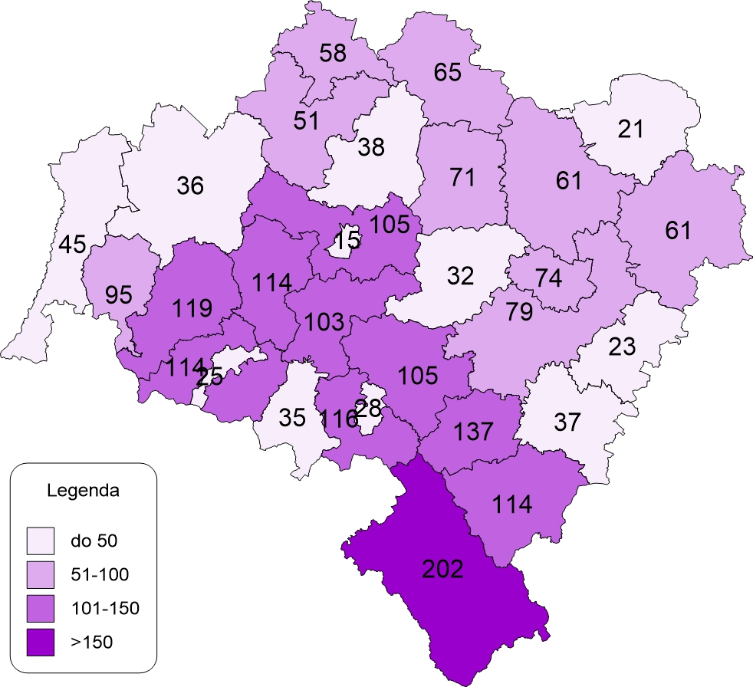
Liczba realizowanych projektów w podziale na powiaty

Slide 12
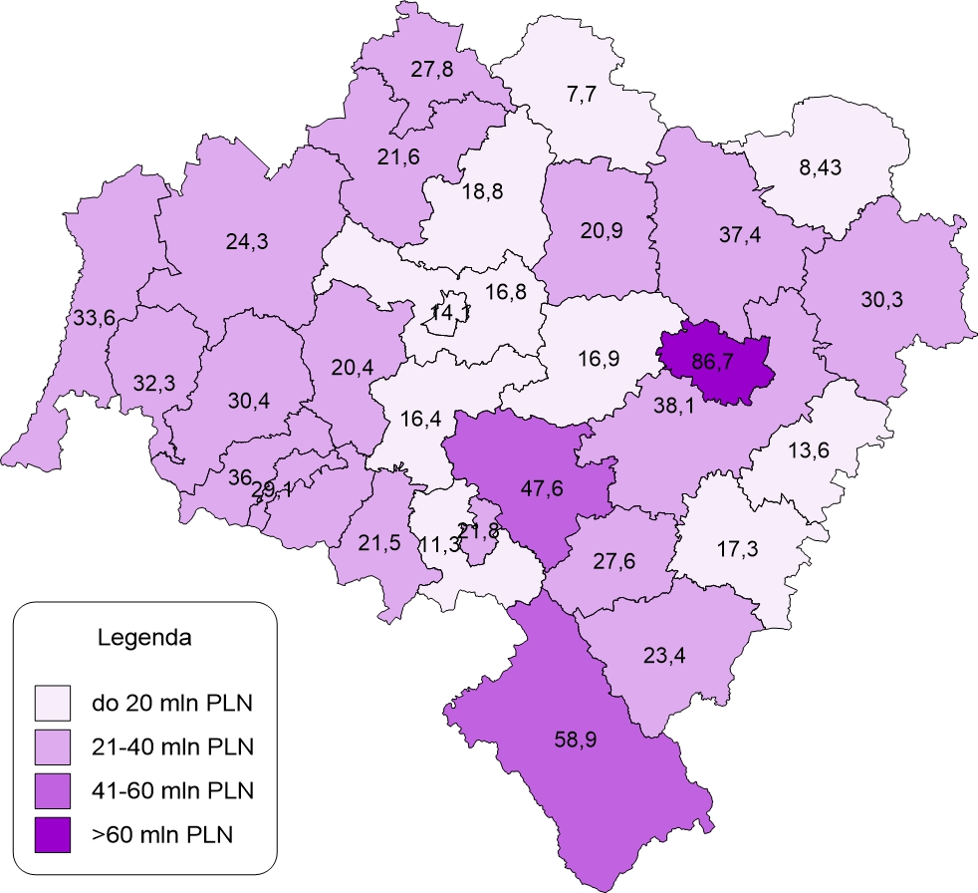
Wartość dofinansowania w ramach wspartych projektów w podziale na powiaty

Slide 13
Na jakie problemy odpowiadała realizacja Państwa projektu?
Działanie 7.2
Jak oceniają Państwo osiągnięte w wyniku realizacji projektu efektu?
Źródło: Opracowanie własne na podstawie przeprowadzonych badań ankietowych

Slide 14
Na jakie problemy odpowiadała realizacja Państwa projektu?
Działanie 10.4
Jak oceniają Państwo osiągnięte w wyniku realizacji projektu efektu?
Źródło: Opracowanie własne na podstawie przeprowadzonych badań ankietowych

Slide 15
Czy gdyby nie dofinansowanie ze środków Regionalnego Programu Operacyjnego Województwa Dolnośląskiego 2014-2020 możliwe byłoby zrealizowanie projektu?
Źródło: Opracowanie własne na podstawie przeprowadzonych badań ankietowych

Slide 16
Kryteria oceny wniosków o dofinansowanie w ramach RPO WD 2014-2020
EFRR
EFS
Kryteria formalne ogólne
Kryteria formalne specyficzne dla poszczególnych działań
Kryteria merytoryczne ogólne
Kryteria merytoryczne specyficzne dla poszczególnych działań
Kryteria oceny zgodności projektów ze Strategią ZIT
Kryteria dostępu
Kryteria formalne specyficzne dla naboru
Kryteria merytoryczne specyficzne dla naboru
Kryteria oceny zgodności projektów ze Strategią ZIT

Slide 17
Ocena zastosowanych kryteriów wyboru projektów i regulaminów konkursów
Zarówno dobór kryteriów wyboru projektów, jak i opracowane regulaminy konkursów zapewniły wybór projektów, które odpowiadały na aktualne potrzeby w regionie.
O adekwatności wybranych projektów do potrzeb społeczno-gospodarczych województwa decydują przede wszystkim kryteria merytoryczne szczegółowe, w tym:
Poziom zamożności gminy,
Przygotowanie infrastruktury i wyposażenia kształcenia zawodowego pod kątem zgodności zawodów z Dolnośląskimi Regionalnymi Specjalizacjami, bądź z potrzebami rynku pracy (w przypadku naborów kierowanych do ZIT),
Zapewnienie rozwoju infrastruktury szkoły w zakresie nauk matematyczno-przyrodniczych i cyfrowych,
Współpraca z pracodawcami.
Pozostałe kryteria pozwalają na wybór przedsięwzięć charakteryzujących się zdolnością do realizacji, oszczędnością, wpisywaniem się projektu w cele szczegółowe poszczególnych osi RPO WD 2014-2020 oraz spójnością koncepcji planowanego przedsięwzięcia, co również wpływa na odpowiadanie projektu na potrzeby regionu (na skutek sprawnej realizacji interwencji i efektywności wykorzystania środków).

Slide 18
Trudności z zapewnieniem wysokiej jakości kształcenia zawodowego
Na poziomie krajowym
Trudność z rekrutacją kadr do szkół branżowych (braki kadrowe)
Dezawuacja szkolnictwa zawodowego na rzecz szkolnictwa ogólnego, zły wizerunek szkolnictwa zawodowego wśród uczniów i rodziców, przekonanie o braku perspektyw rozwojowych dla absolwentów szkół zawodowych
Źle funkcjonujący system doradztwa zawodowego w szkołach
Niedopasowana do potrzeb regionalnego rynku pracy podstawa programowa
Brak współpracy lub niewystarczająca współpraca z pracodawcami, niewystarczające zaangażowanie pracodawców w praktyczną naukę zawodu
Nieadekwatna do potrzeb i oczekiwań uczniów proporcja godzin nauczania teoretycznego i praktycznego
Przestarzała baza techniczno-dydaktyczna szkół, zwłaszcza w zakresie wyposażenia pracowni do realizacji praktycznej nauki zawodu

Slide 19
Trudności z zapewnieniem wysokiej jakości kształcenia zawodowego
Na poziomie regionalnym
Programy nauczania i egzaminy niedostosowane do potrzeb pracodawców
Nienajlepsza reputacja kształcenia zawodowego
Duża liczba zawodów deficytowych
Niskie nakłady na edukację
Mała ilość konsultacji programów nauczania z przedsiębiorcami
Niedostatecznie rozwinięte szkolnictwo zawodowe w obszarze inteligentnej specjalizacji branży chemicznej
Niedostosowanie programów kształcenia do potrzeb pracodawców
Niższa od średniej krajowej zdawalność egzaminów zawodowych oraz stopień uzyskiwania świadectw kwalifikacji zawodowych
Rosnąca deficytowość obszaru społeczno-medycznego
Obawa o rozproszenie potencjału gospodarczego przez dużą ilość inteligentnych specjalizacji
Rosnące niedobory nauczycieli szkół zawodowych

Slide 20
Wnioski i rekomendacje
Lp. | Treść wniosku | Treść rekomendacji | Adresat rekomendacji | Sposób wdrożenia
1. | Przeprowadzona analiza pozwoliła potwierdzić, że podjęta interwencja odpowiadała potrzebom identyfikowanym w regionie i zorientowana była na uzyskanie właściwych efektów. Konkursy cieszyły się bardzo dużym zainteresowaniem i udało się osiągnąć wszystkie zakładane pierwotnie efekty. Ze względu na skalę potrzeb (w tym napływ uchodźców z terenu Ukrainy, w tym dzieci i młodzieży), wciąż identyfikuje się potrzeby w zakresie objętym dotychczasową interwencją. | Rekomenduje się kontynuowanie wsparcia w ramach przyszłej perspektywy finansowej. Jak wykazało badanie, potrzeby występują zarówno po stronie wsparcia infrastrukturalnego (twardego), jak i w zakresie projektów miękkich. Szczegóły dotyczące preferowanego wsparcia (w podziale na edukację ogólną i zawodową) przedstawione zostały w treści raportu. | IZ FEDS 2021-2027 | Przyjęcie odpowiednich zapisów w dokumentach Programu FEDS 2021-2027 pozwalających na kontynuowanie wsparcia. Podczas tworzenia dokumentów programowych na przyszłą perspektywę finansową należy uwzględnić kontynuowanie wsparcia w zakresie objętym dotychczasową interwencją (przy założeniu aktualizacji szczegółowego zakresu wsparcia w odniesienie do aktualnej sytuacji społeczno-gospodarczej, w tym z uwzględnieniem potrzeb wynikających ze zwiększenia się liczby obywateli Ukrainy na obszarze Polski i związaną z tym koniecznością dostosowania systemu nauczania).

Slide 21
Wnioski i rekomendacje
Lp. | Treść wniosku | Treść rekomendacji | Adresat rekomendacji | Sposób wdrożenia
2. | W celu właściwego rozwoju sfery edukacji należy stworzyć narzędzie umożliwiające komunikację i wymianę doświadczeń dla nauczycieli (tzw. klaster rozwojowy skierowany dla tejże grupy). Jednocześnie zidentyfikowano szczególną potrzebę ciągłego dostosowywania kształcenia zawodowego względem aktualnych wymogów rynku pracy. | Rekomenduje się położenie szczególnego nacisku w ramach przyszłego wsparcia na kwestię umożliwienia wymiany doświadczeń pomiędzy nauczycielami, przy współudziale ekspertów oraz (w przypadku kształcenia zawodowego) przedstawicieli przedsiębiorstw. | IZ FEDS 2021-2027 | Przyjęcie odpowiednich zapisów w dokumentach Programu FEDS 2021-2027 pozwalających na kontynuowanie wsparcia. Podczas tworzenia dokumentów programowych na przyszłą perspektywę finansową należy uwzględnić wsparcie umożliwiające organizację spotkań/forum wymiany doświadczeń połączonych ze szkoleniami prowadzonymi przez ekspertów oraz lokalnymi przedsiębiorcami.
3. | Pandemia COVID-19 uwidoczniła potrzeby w zakresie wsparcia placówek w doposażeniu w zakresie technologii informacyjno-komunikacyjnych, przy czym wciąż występują potrzeby w tymże zakresie. Jak wykazała analiza, warto też położyć większy nacisk na rozwój kompetencji cyfrowych, również w zakresie kształcenia zawodowego, gdyż w ramach wielu „tradycyjnych” zawodów korzysta się obecnie z rozwiązań cyfrowych. | Rekomenduje się położenie szczególnego nacisku w ramach przyszłego wsparcia na możliwość doposażenia placówek w sprzęt z zakresu technologii informacyjno-komunikacyjnych oraz organizację szkoleń dla uczniów z zakresu kompetencji cyfrowych. | IZ FEDS 2021-2027 | Przyjęcie odpowiednich zapisów w dokumentach Programu FEDS 2021-2027 pozwalających na kontynuowanie wsparcia. Podczas tworzenia dokumentów programowych na przyszłą perspektywę finansową należy uwzględnić możliwość doposażenia placówek w sprzęt z zakresu technologii informacyjno-komunikacyjnych oraz organizację szkoleń dla uczniów z zakresu kompetencji cyfrowych (w szczególności w przypadku uczniów szkół branżowych)

